Slide 1
Aplicación de gestión de parkings de vehículos de transporte de mercancías
TFG – Esteban Corral González
Junio 2018

Slide 2
Índice
Introducción
Objetivos
Aplicación para el personal de una empresa de transporte
Aplicación para personal de un parking
Demostración de la aplicación
Conclusiones
Arquitectura y tecnologías
Partes pendientes
Ideas y posibles líneas futuras
Conclusiones finales

Slide 3
Introducción
¿Por qué una aplicación para gestionar un parking de camiones?
Empresas de transporte de mercancías:
Poder encontrar parkings en localidades por las que pasan sus vehículos
Realizar reserva de plazas
Ver los movimientos de sus vehículos
Parkings de camiones:
Registrar movimientos de vehículos en el parking
Gestionar reservas con empresas de transporte
Gestionar las plazas
Gestionar contratos con las empresas de transporte

Slide 4
Objetivos
A nivel personal:
Poner en práctica los conocimientos adquiridos a lo largo del Grado
Conocer los entresijos del desarrollo de aplicaciones móviles
Como objetivo final
Crear una aplicación funcional
Que permita la gestión de un parking de vehículos de transporte y sus movimientos
Facilite a las empresas de transporte encontrar parkings y visualizar los movimientos de sus vehículos en un parking

Slide 5
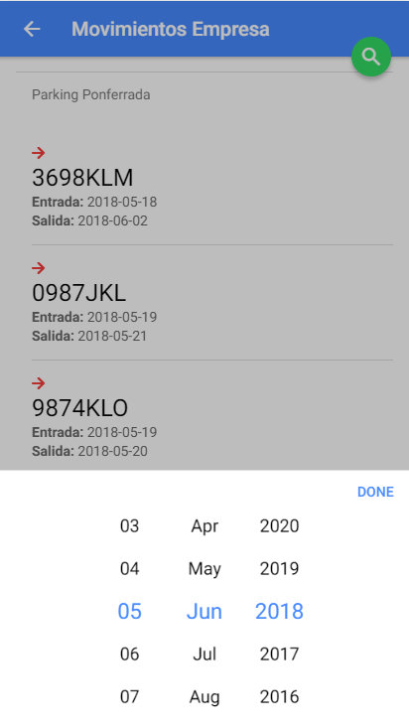
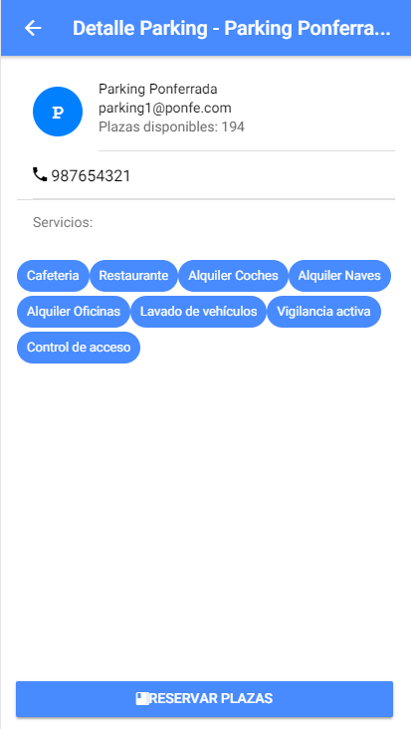
Aplicación para el personal de una empresa de transporte
Nueva alta y perfil de la empresa
Autenticación en la aplicación
Búsqueda por localidad de parkings
Visualizar información sobre los parkings
Reservar plazas en un parking seleccionado
Visualizar los contratos con una empresa y su estado
Visualizar la reservas con los parkings, los movimientos en estos y la información de los movimientos.
Poder visualizar los movimientos de los vehículos para una determinada fecha

Slide 6
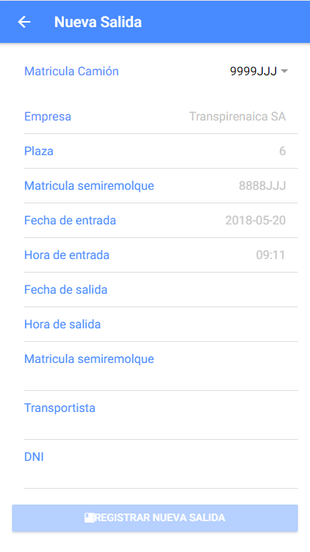
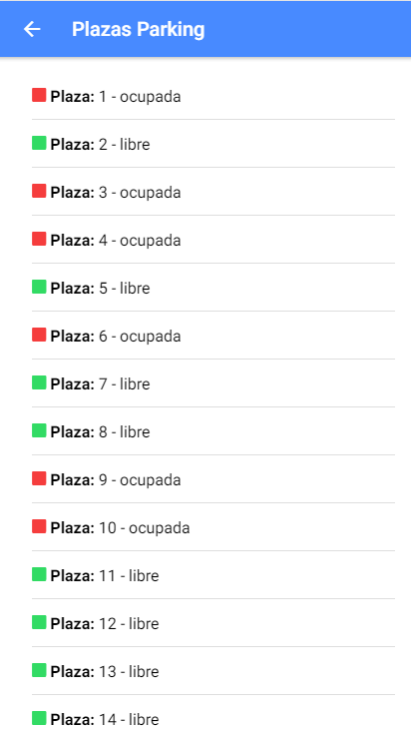
Aplicación para el personal de un parking
Empresas de transporte con reservas
Visualizar movimientos de una empresa
Gestionar contrato con una empresa
Visualizar las entradas / salidas de vehículos en el parking
Añadir entrada / salida de vehículos en el parking con la información correspondiente
Visualizar el estado de ocupación de las plazas del parking

Slide 7
Arquitectura y tecnologías
Basado en Angular 5
Desarrollo de aplicaciones hibridas
Utiliza HTML5, CSS y SASS
Herramienta gratuita
Completa librería de componentes, iconos, temas y estilos para diferentes plataformas
Servicios que proporciona
Firebase Auth
Realtime database
Sin webservices
Multiplataforma

Slide 8
Demostración

Slide 9
Partes pendientes
Accesibilidad de la aplicación
Implementación del registro de empresas por parte de un parking
Plazas reservadas por una empresa
Mejora de algunos detalles de diseño
Uso de la aplicación sin conexión

Slide 10
Ideas y posibles líneas futuras
Añadir información de precios por plaza
Coste total del contrato y pago a través de la aplicación
Nuevo perfil, camionero
Visualizar los parkings donde tiene que dejar el camión
Mapas y rutas para llegar al parking
Camión y semirremolques que tiene asociado para una salida
Portal de gestión a parte de la aplicación móvil
Notificaciones push
Descarga de informes de movimientos y filtros de movimientos más complejos

Slide 11
Conclusiones
Motivación académica y profesional
1
Mi primer desarrollo de una aplicación móvil
2
Conocimientos adquiridos en Ionic3 y Firebase
3
El seguimiento de planificación
4
Implementación de la práctica totalidad de la aplicación
5

